Slide 1


第四章 指数函数与对数函数
4.5 函数的应用(二)
4.5.2 用二分法求方程的近似解

Slide 2
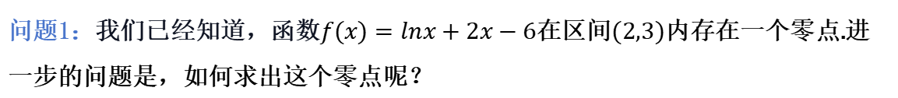
情境引入
我国古代数学家已经比较系统地解决了某些类型方程求解的问题，国外数学家对方程的求解也有很多研究，使得方程求解的方法越来越完善.但是指数方程、对数方程等超越方程和五次以上的高次代数方程不能用对数运算求解，不过其数值解法随着现代计算技术的发展得到了广泛的应用，比如本节介绍的“二分法”，就是一种常见的利用计算技术的数值解法.
问题1：我们已经知道，函数$$f(x)=lnx+2x−6$$在区间$$(2,3)$$内存在一个零点.进一步的问题是，如何求出这个零点呢？

Slide 3

新知探索
问题1：我们已经知道，函数$$f(x)=lnx+2x−6$$在区间$$(2,3)$$内存在一个零点.进一步的问题是，如何求出这个零点呢？
一个直观的想法是：如果能将零点所在的范围尽量缩小，那么在一定的精确度的要求下，就可以得到符合要求的零点的近似值.为了方便，可以通过取区间中点的方法，逐步缩小零点所在的范围.
大多数方程都不能像一元二次方程那样用公式求出精确解.在实际问题中，往往只需求出满足一定精确度的近似解.

Slide 4
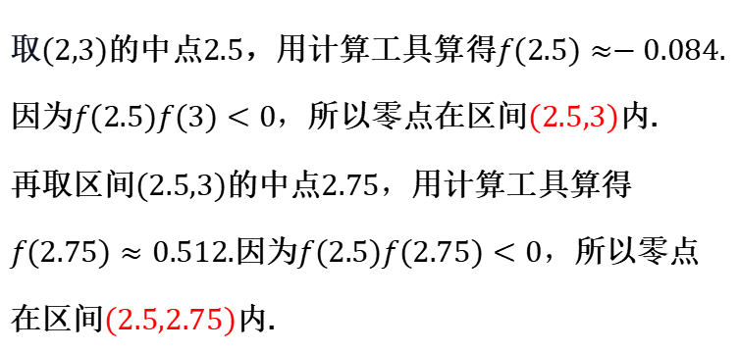

新知探索
问题1：我们已经知道，函数$$f(x)=lnx+2x−6$$在区间$$(2,3)$$内存在一个零点.进一步的问题是，如何求出这个零点呢？
取$$(2,3)$$的中点2.5，用计算工具算得$$f(2.5)≈−0.084.$$因为$$f(2.5)f(3)<0$$，所以零点在区间$$(2.5,3)$$内.
再取区间$$(2.5,3)$$的中点2.75，用计算工具算得$$f(2.75)≈0.512.$$因为$$f(2.5)f(2.75)<0$$，所以零点在区间$$(2.5,2.75)$$内.
一般地，称$$x=\frac{a+b}{2}$$为区间$$(a,b)$$的中点.

Slide 5
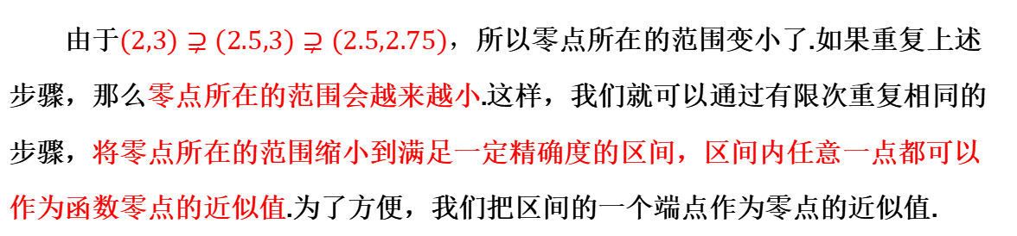
新知探索
问题1：我们已经知道，函数$$f(x)=lnx+2x−6$$在区间$$(2,3)$$内存在一个零点.进一步的问题是，如何求出这个零点呢？
由于$$(2,3)⊋(2.5,3)⊋(2.5,2.75)$$，所以零点所在的范围变小了.如果重复上述步骤，那么零点所在的范围会越来越小.这样，我们就可以通过有限次重复相同的步骤，将零点所在的范围缩小到满足一定精确度的区间，区间内任意一点都可以作为函数零点的近似值.为了方便，我们把区间的一个端点作为零点的近似值.

Slide 6
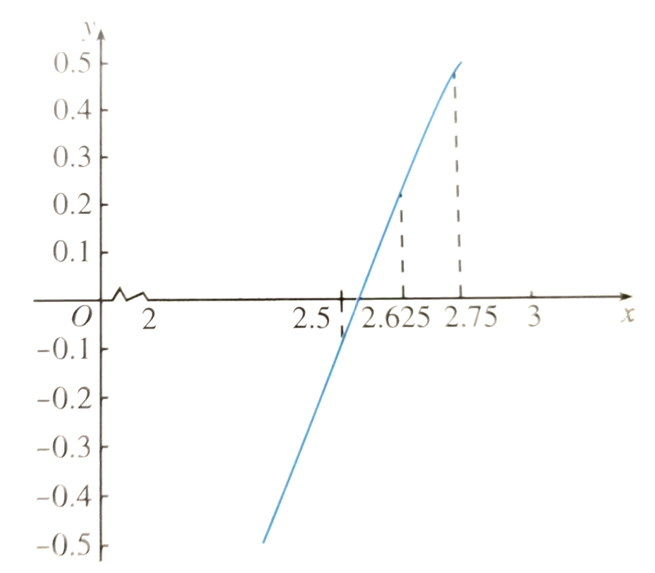
新知探索
零点所在区间 | 中点的值 | 中点函数近似值
$$(2,3)$$ | $$2.5$$ | $$−0.084$$
$$(2.5,3)$$ | $$2.75$$ | $$0.512$$
$$(2.5,2.75)$$ | $$2.625$$ | 0.215
$$(2.5,2.625)$$ | $$2.5625$$ | 0.066
$$(2.5,2.5625)$$ | $$2.53125$$ | -0.009
$$(2.53125,2.5625)$$ | $$2.546875$$ | 0.029
$$(2.53125,2.546875)$$ | $$2.5390625$$ | 0.010
$$(2.53125,2.5390625)$$ | $$2.53515625$$ | 0.001

Slide 7
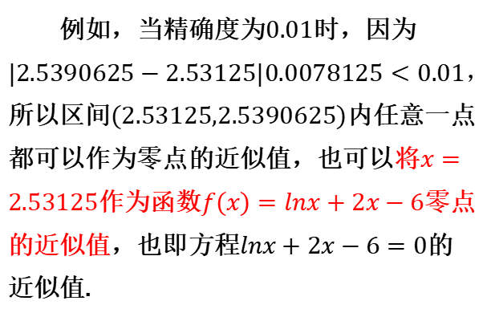
新知探索
零点所在区间 | 中点的值 | 中点函数近似值
$$(2,3)$$ | $$2.5$$ | $$−0.084$$
$$(2.5,3)$$ | $$2.75$$ | $$0.512$$
$$(2.5,2.75)$$ | $$2.625$$ | 0.215
$$(2.5,2.625)$$ | $$2.5625$$ | 0.066
$$(2.5,2.5625)$$ | $$2.53125$$ | -0.009
$$(2.53125,2.5625)$$ | $$2.546875$$ | 0.029
$$(2.53125,2.546875)$$ | $$2.5390625$$ | 0.010
$$(2.53125,2.5390625)$$ | $$2.53515625$$ | 0.001
例如，当精确度为$$0.01$$时，因为$$|2.5390625−2.53125|0.0078125<0.01$$，
所以区间$$(2.53125,2.5390625)$$内任意一点都可以作为零点的近似值，也可以将$$x=2.53125$$作为函数$$f(x)=lnx+2x−6$$零点的近似值，也即方程$$lnx+2x−6=0$$的近似值.

Slide 8
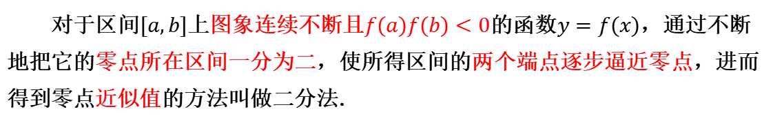
新知探索
对于区间$$[a,b]$$上图象连续不断且$$f(a)f(b)<0$$的函数$$y=f(x)$$，通过不断地把它的零点所在区间一分为二，使所得区间的两个端点逐步逼近零点，进而得到零点近似值的方法叫做二分法.
注：判断一个函数能否用二分法的依据是：
其图象在零点附近是连续不断的，且该零点为变号零点.因此，用二分法求函数的零点的近似值的方法仅对函数的变号零点适用，对函数的不变号零点不适用.

Slide 9
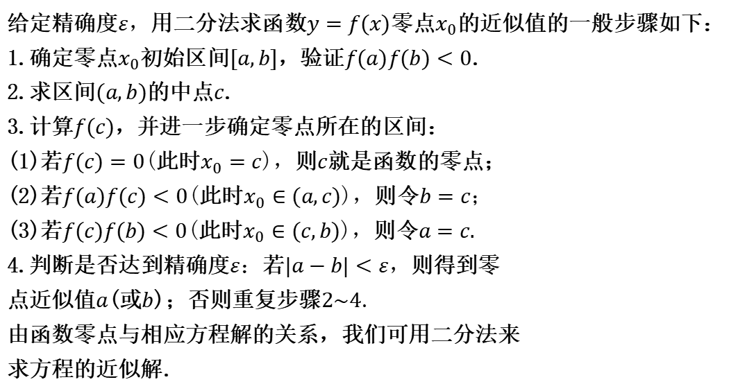
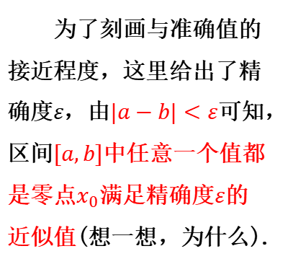
新知探索
给定精确度$$ε$$，用二分法求函数$$y=f(x)$$零点$$x_{0}$$的近似值的一般步骤如下：
1.确定零点$$x_{0}$$初始区间$$[a,b]$$，验证$$f(a)f(b)<0$$.
2.求区间$$(a,b)$$的中点$$c$$.
3.计算$$f(c)$$，并进一步确定零点所在的区间：
(1)若$$f(c)=0$$(此时$$x_{0}=c$$)，则$$c$$就是函数的零点；
(2)若$$f(a)f(c)<0$$(此时$$x_{0}∈(a,c)$$)，则令$$b=c；$$
(3)若$$f(c)f(b)<0$$(此时$$x_{0}∈(c,b)$$)，则令$$a=c.$$
4.判断是否达到精确度$$ε$$：若$$|a−b|<ε$$，则得到零
点近似值$$a$$(或$$b$$)；否则重复步骤$$2\sim 4$$.
由函数零点与相应方程解的关系，我们可用二分法来
求方程的近似解.
为了刻画与准确值的接近程度，这里给出了精确度$$ε$$，由$$|a−b|<ε$$可知，区间$$[a,b]$$中任意一个值都是零点$$x_{0}$$满足精确度$$ε$$的近似值(想一想，为什么).

Slide 10
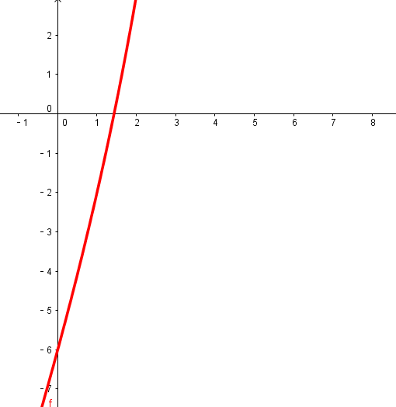
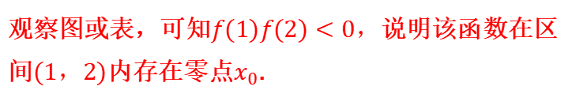
例析
例2.借助信息技术，用二分法求方程$$2^{x}+3x=7$$的近似解(精确度为0.1).
解：原方程即$$2^{x}+3x−7=0$$，令$$f(x)=2^{x}+3x−7$$，用信息技术画出函数$$y=f(x)$$的图象，并列出它的对应值表.
$$x$$ | 0 | 1 | 2 | 3 | 4 | 5 | 6 | 7 | 8
$$y$$ | -6 | -2 | 3 | 10 | 21 | 40 | 75 | 142 | 273
观察图或表，可知$$f(1)f(2)<0$$，说明该函数在区间$$(1，2)$$内存在零点$$x_{0}$$.

Slide 11
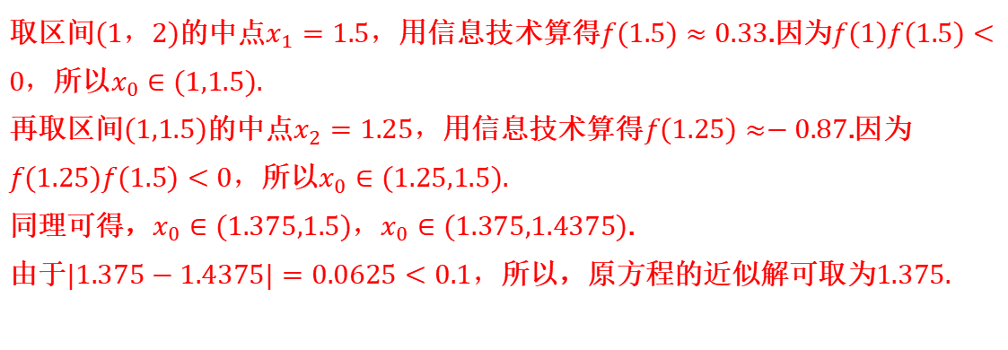
例析
例2.借助信息技术，用二分法求方程$$2^{x}+3x=7$$的近似解(精确度为0.1).
$$x$$ | 0 | 1 | 2 | 3 | 4 | 5 | 6 | 7 | 8
$$y$$ | -6 | -2 | 3 | 10 | 21 | 40 | 75 | 142 | 273
取区间$$(1，2)$$的中点$$x_{1}=1.5$$，用信息技术算得$$f(1.5)≈0.33$$.因为$$f(1)f(1.5)<0$$，所以$$x_{0}∈(1,1.5).$$
再取区间$$(1,1.5)$$的中点$$x_{2}=1.25$$，用信息技术算得$$f(1.25)≈−0.87$$.因为$$f(1.25)f(1.5)<0$$，所以$$x_{0}∈(1.25,1.5).$$
同理可得，$$x_{0}∈(1.375,1.5)$$，$$x_{0}∈(1.375,1.4375)$$.
由于$$|1.375−1.4375|=0.0625<0.1$$，所以，原方程的近似解可取为1.375.

Slide 12
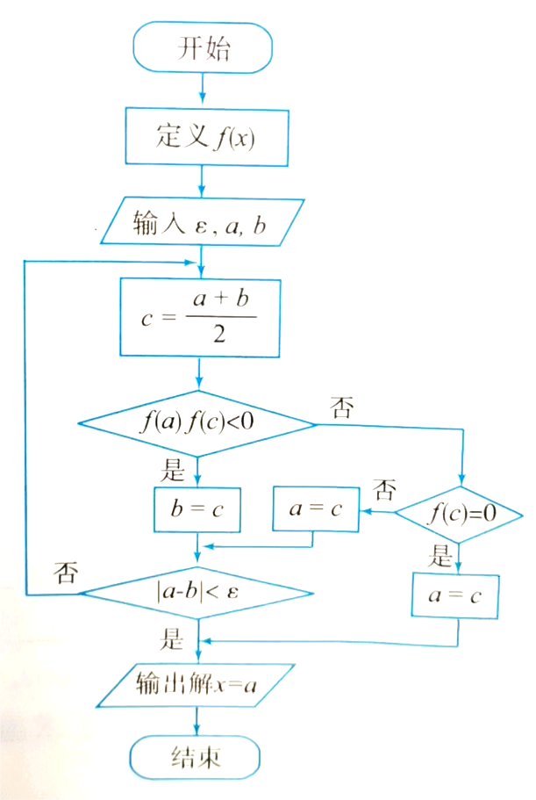
例析
由例2可见，用二分法求方程的近似解，计算量较大，而且是重复相同的步骤.因此，可以通过设计一定的计算程序，借助信息技术完成计算.下图就是表示二分法求方程近似解过程的程序框图.有兴趣的同学，可以在此基础上用有关算法语言编写程序，利用信息技术求方程的近似解.

Slide 13
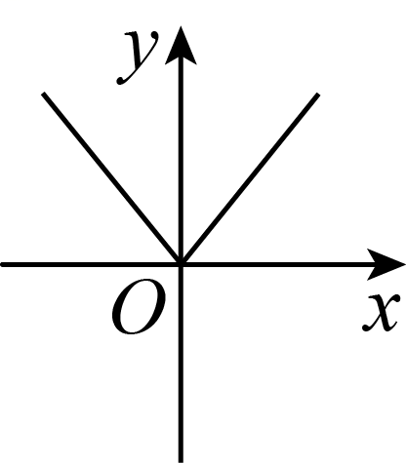
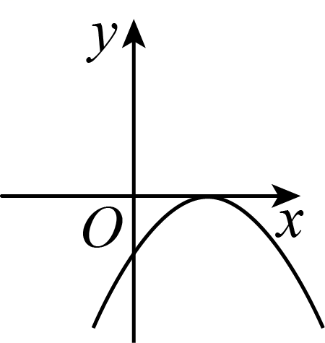
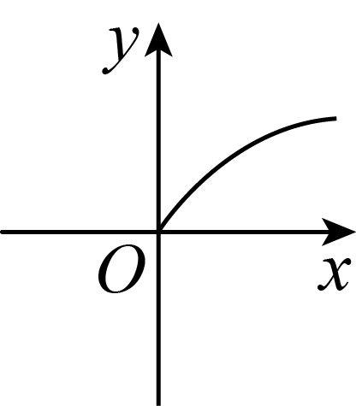
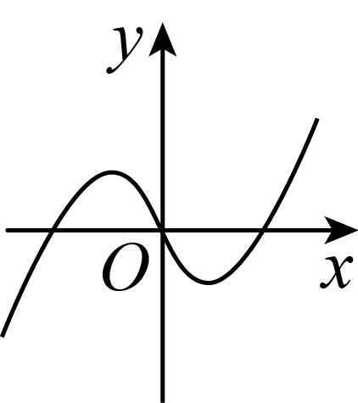
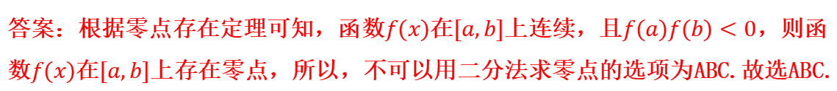
练习
题型一：二分法的概念
例1.下图4个函数的图象的零点不能用二分法求近似值的是（ ）.
A． B． C． D．
答案：根据零点存在定理可知，函数$$f(x)$$在$$[a,b]$$上连续，且$$f(a)f(b)<0$$，则函数$$f(x)$$在$$[a,b]$$上存在零点，所以，不可以用二分法求零点的选项为ABC.故选ABC.

Slide 14
练习
方法技巧：
明确使用二分法的注意事项：
1.其图象在零点附近是连续不断的，
2.该零点为变号零点.
因此，用二分法求函数的零点的近似值的方法仅对函数的变号零点适用，对函数的不变号零点不适用.

Slide 15
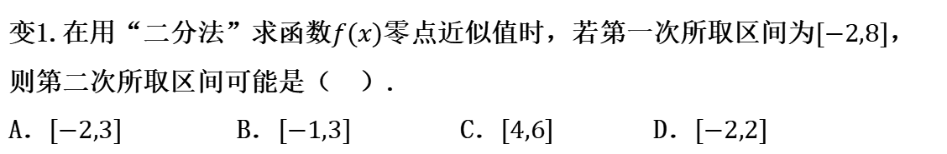
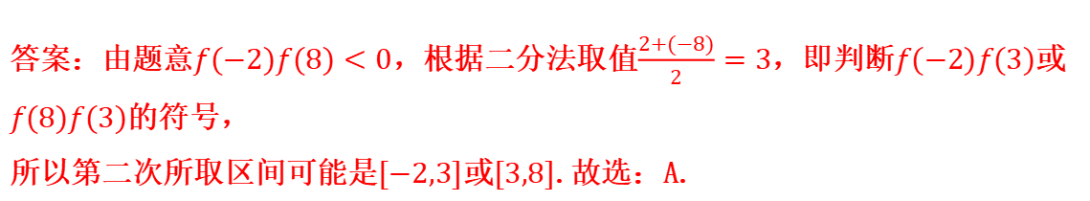
练习
变1.在用“二分法”求函数$$f(x)$$零点近似值时，若第一次所取区间为$$[−2,8]$$，则第二次所取区间可能是（ ）.
A．$$[−2,3]$$ B．$$[−1,3]$$ C．$$[4,6]$$ D．$$[−2,2]$$
答案：由题意$$f(−2)f(8)<0$$，根据二分法取值$$\frac{2+(−8)}{2}=3$$，即判断$$f(−2)f(3)$$或$$f(8)f(3)$$的符号，
所以第二次所取区间可能是$$[−2,3]$$或$$[3,8]$$.故选：A.

Slide 16
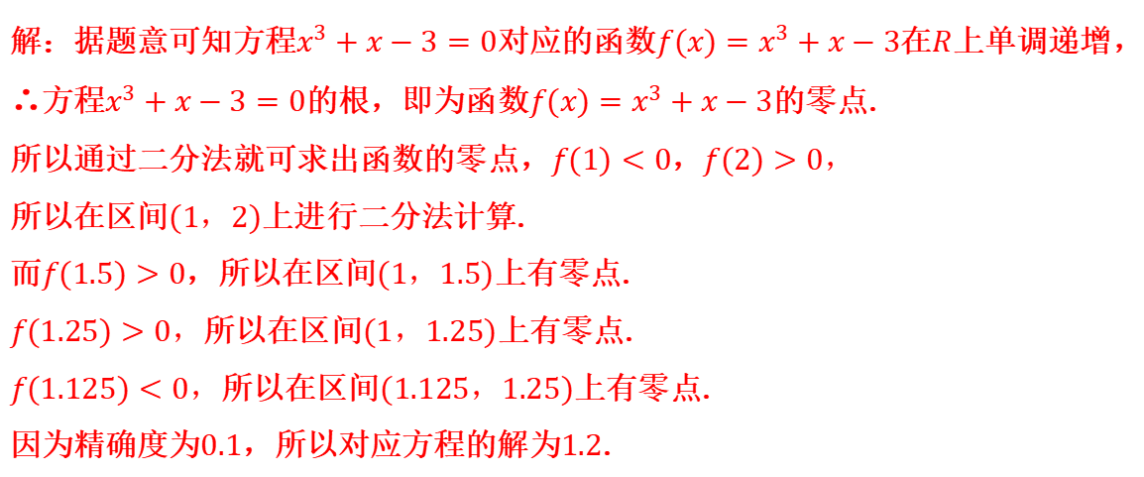
练习
题型二：用二分法求方程的近似解或函数的零点
例2.用二分法求方程$$x^{3}+x−3=0$$的一个正实数近似解(精确度0.1) .
解：据题意可知方程$$x^{3}+x−3=0$$对应的函数$${f(x)=x}^{3}+x−3$$在$$R$$上单调递增，
∴方程$$x^{3}+x−3=0$$的根，即为函数$${f(x)=x}^{3}+x−3$$的零点.
所以通过二分法就可求出函数的零点，$$f(1)<0$$，$$f(2)>0$$，
所以在区间$$(1，2)$$上进行二分法计算.
而$$f(1.5)>0$$，所以在区间$$(1，1.5)$$上有零点.
$$f(1.25)>0，$$所以在区间$$(1，1.25)$$上有零点.
$$f(1.125)<0，$$所以在区间$$(1.125，1.25)$$上有零点.
因为精确度为$$0.1$$，所以对应方程的解为$$1.2$$.

Slide 17
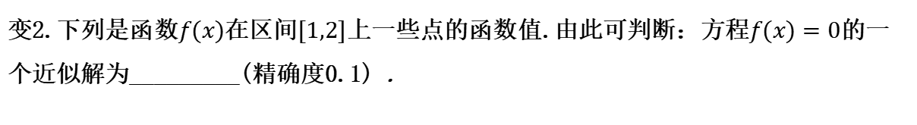
练习
变2.下列是函数$$f(x)$$在区间$$[1,2]$$上一些点的函数值.由此可判断：方程$$f(x)=0$$的一个近似解为_________(精确度0.1) .
$$x$$ | $$1$$ | $$1.25$$ | $$1.375$$ | $$1.4065$$ | $$1.438$$
$$f(x)$$ | $$−2$$ | $$−0.984$$ | $$−0.260$$ | $$−0.052$$ | $$0.165$$
$$x$$ | 1.5 | $$1.625$$ | $$1.75$$ | $$1.875$$ | $$2$$
$$f(x)$$ | 0.625 | $$1.982$$ | $$2.645$$ | $$4.35$$ | $$6$$
答案：$$1.$$438.(答案不唯一，用二分法不断重复步骤，逐渐逼近即可)

Slide 18
课堂小结&作业
课堂小结：
(1)二分法的概念；
(2)用二分法求函数零点近似值的步骤.
作业：
(1)整理本节课的题型；
(2)课本P146的1--2题.

Slide 19
谢谢学习
Thank you for learning

